Slide 1
PHÒNG THÍ NGHIỆM AN TOÀN THÔNG TIN
KHOA CÔNG NGHỆ THÔNG TIN
Năm 2018

Slide 2
Nội dung
Đội ngũ cán bộ
Đào tạo
Các lĩnh vực nghiên cứu
Dự án phát triển an toàn thông tin đến 2020
Một số chủ đề nghiên cứu điển hình
Chống tấn công từ chối dịch vụ tốc độ thấp
Chống lây nhiễm worm trên mạng Internet

Slide 3
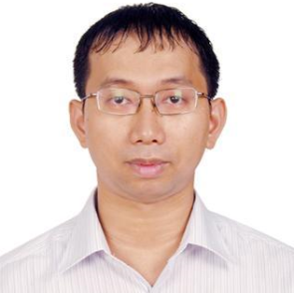
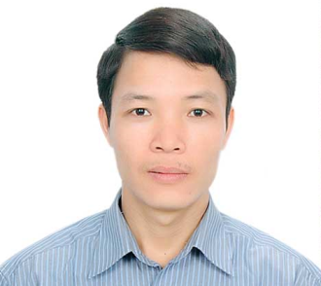
Cán bộ cơ hữu
 | TS. Nguyễn Đại Thọ, Phụ trách phòng nguyendaitho@vnu.edu.vn, 0989063690
 | TS. Lê Đình Thanh thanhld@vnu.edu.vn, 0987257504
 | TS. Lê Thị Hợi le.thi.hoi@gmail.com

Slide 4
Cộng tác viên (1)
GS. TS. Nguyễn Thanh Thủy
Trường Đại học Công nghệ, Đại học Quốc gia Hà Nội
PGS. TS. Hồ Thuần
Viện Công nghệ Thông tin, Viện Hàn lâm Khoa học và Công nghệ Việt Nam
TS. Hồ Văn Canh
Cục Kỹ thuật Nghiệp vụ, Bộ Công an

Slide 5
Cộng tác viên (2)
GS. TS. Đỗ Văn Tiến
Budapest University of Technology and Economics
TS. Vũ Hải Long
IBM Thomas J. Watson Research Center
GS. TS. Anthony Busson
Université de Lyon
GS. TS. N. Asokan
Aalto University

Slide 6
Nghiên cứu an toàn thông tin
An toàn thông tin
An ninh mạng
An toàn ứng dụng
Giấu tin và phát hiện giấu tin
Chữ ký số

Slide 7
Nghiên cứu an ninh mạng
Chống tấn công từ chối dịch vụ
Tấn công tốc độ thấp vào TCP
Tấn công vào các Website
Phát hiện và ngăn chặn lây nhiễm
Các bọ (worm) Internet
Các bọ email
Phát hiện thâm nhập
Phát hiện bất thường
Giám sát an ninh mạng
An ninh định tuyến
Các mạng ngang hàng
Các mạng không dây

Slide 8
Nghiên cứu an toàn ứng dụng
An toàn ứng dụng Web
Sử dụng học máy
Mã độc ở mức firmware
An toàn ứng dụng di động
Đảm bảo tính riêng tư
Phân tích mã độc
Phát hiện lỗ hổng Web
Bảo vệ Website
Quản lý tính di động doanh nghiệp

Slide 9
Nghiên cứu giấu tin và chữ ký số
Giấu tin và phát hiện giấu tin
Cơ sở toán học của các hệ chữ ký số an toàn
Các nguyên lý xây dựng hệ chữ ký số an toàn
Chữ ký số
Thủy vân ảnh
Bảo vệ bản quyền số

Slide 10
Các nghiên cứu khác
Công nghệ mạng ngang hàng
Định tuyến và định vị trong các mạng không dây
Các giải thuật phân tán

